Slide 1



Thứ … ngày … tháng… năm 2022
Tự nhiên và Xã hội
Tiết 2

Slide 2


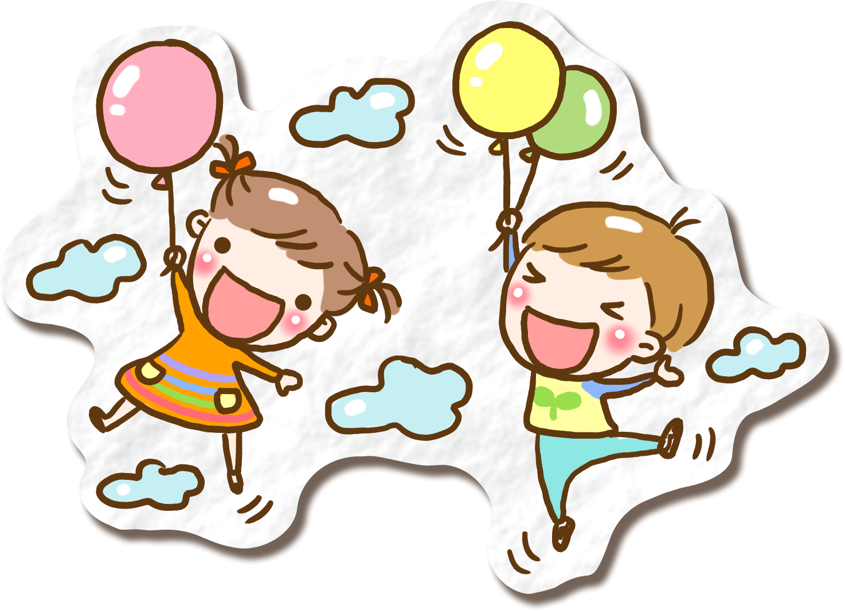



Slide 3


Slide 4


Slide 5





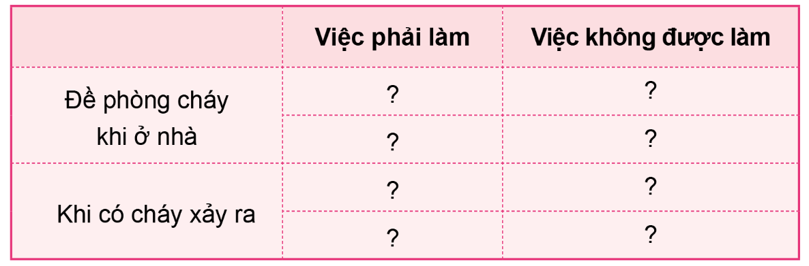
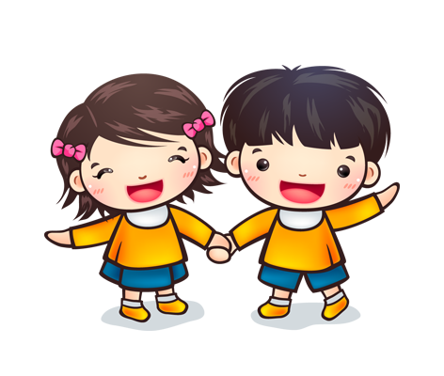
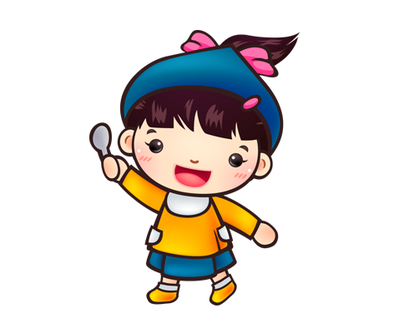
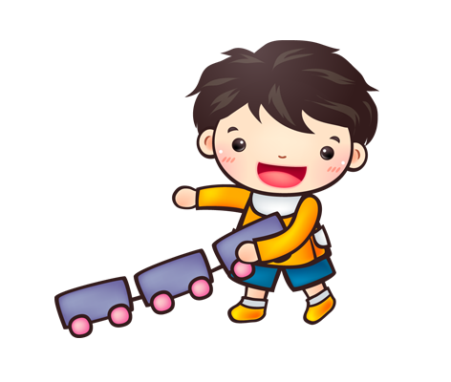
Em và các thành viên trong gia đình nên làm gì, không nên làm gì để phòng tránh hỏa hoạn khi ở nhà?
Thảo luận nhóm

Slide 6
 | Việc phải làm | Việc không được làm
Để phòng cháy khi ở nhà
Khi có cháy xảy ra
Trông coi bếp suốt quá trình đun nấu
Không khóa bình ga sau khi nấu xong
Tránh đặt bếp ga gần các thiết bị điện
Đặt bếp ga gần các thiết bị điện
Bình tĩnh, nhanh chóng thoát khỏi đám cháy.
Đứng xem.
Gọi sự trợ giúp
Quấn các vật dễ cháy quanh người (khăn, chăn,...)

Slide 7
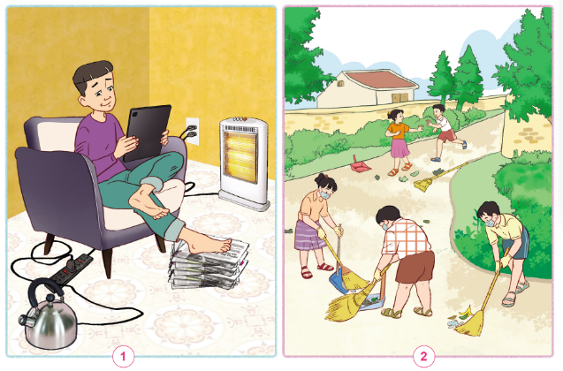
Em sẽ làm gì nếu có mặt trong hai tình huống dưới đây? Vì sao?

Slide 8
Nhóm chẵn: Quan sát tình huống 1 thảo luận tìm cách xử lí tình huống và đóng vai thể hiện cách xử lí của nhóm.
Nhóm lẻ: Quan sát tình huống 2, thảo luận tìm cách xử lí tình huống và đóng vai thể hiện cách xử lí của nhóm.
Thảo luận nhóm 4

Slide 9
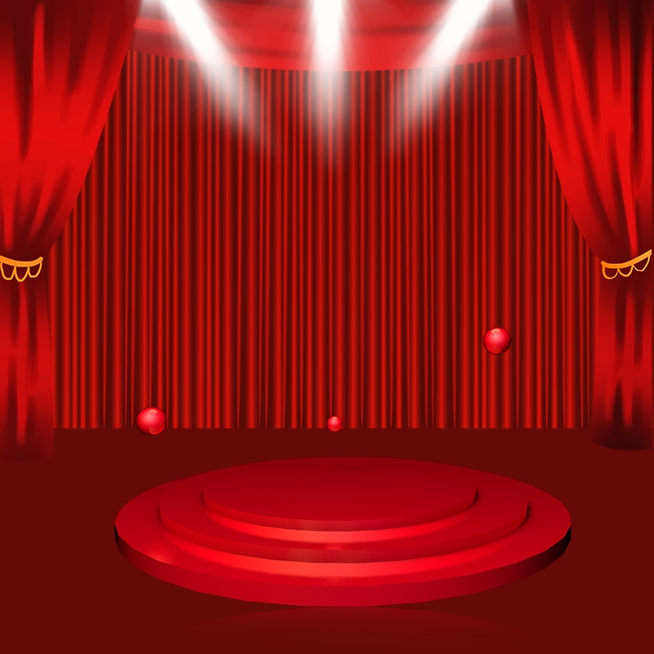

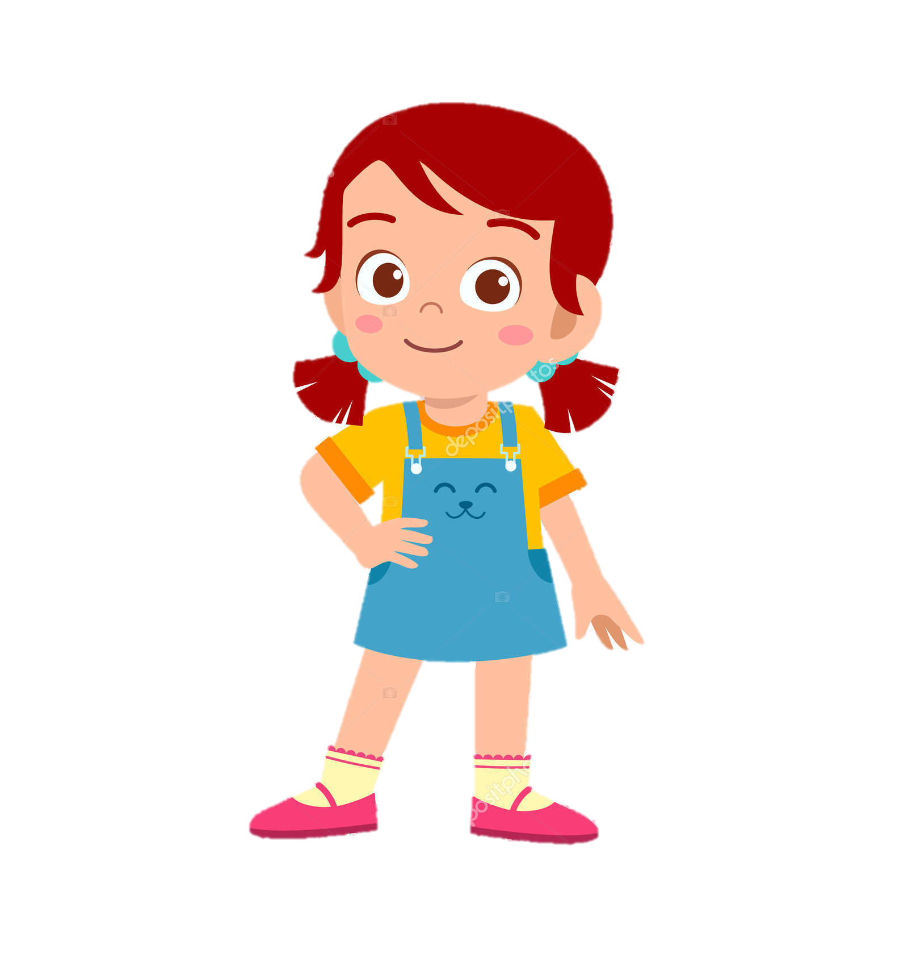
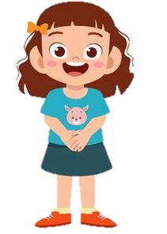
Notes:
SẮM VAI

Slide 10

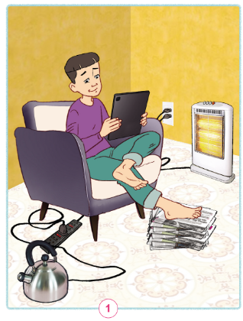


Em sẽ nhắc nhở bạn nam không được sử dụng các thiết bị điện cùng một lúc
Để gọn giấy báo vào một góc an toàn để phòng tránh cháy nổ.
Vì các thiết bị điện xung quanh chỗ bạn ngồi đều có nguy cơ chập điện và có thể bắt lửa sang giấy báo gây ra cháy nhà.

Slide 11
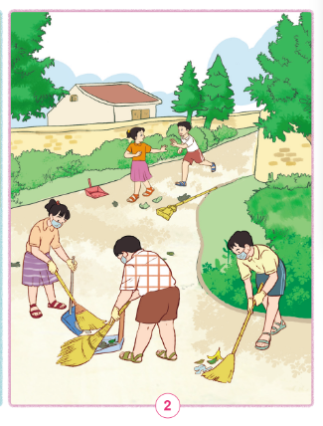
Em sẽ nhắc nhở hai bạn nhỏ không đùa nghịch, vui chơi khi các bạn khác đang dọn dẹp làng xóm.
Hai bạn nên cùng dọn dẹp với mọi người.
Vì việc tổng vệ sinh xóm làng là công việc chung để giữ môi trường và nơi ở của mình luôn xanh sạch đẹp

Slide 12

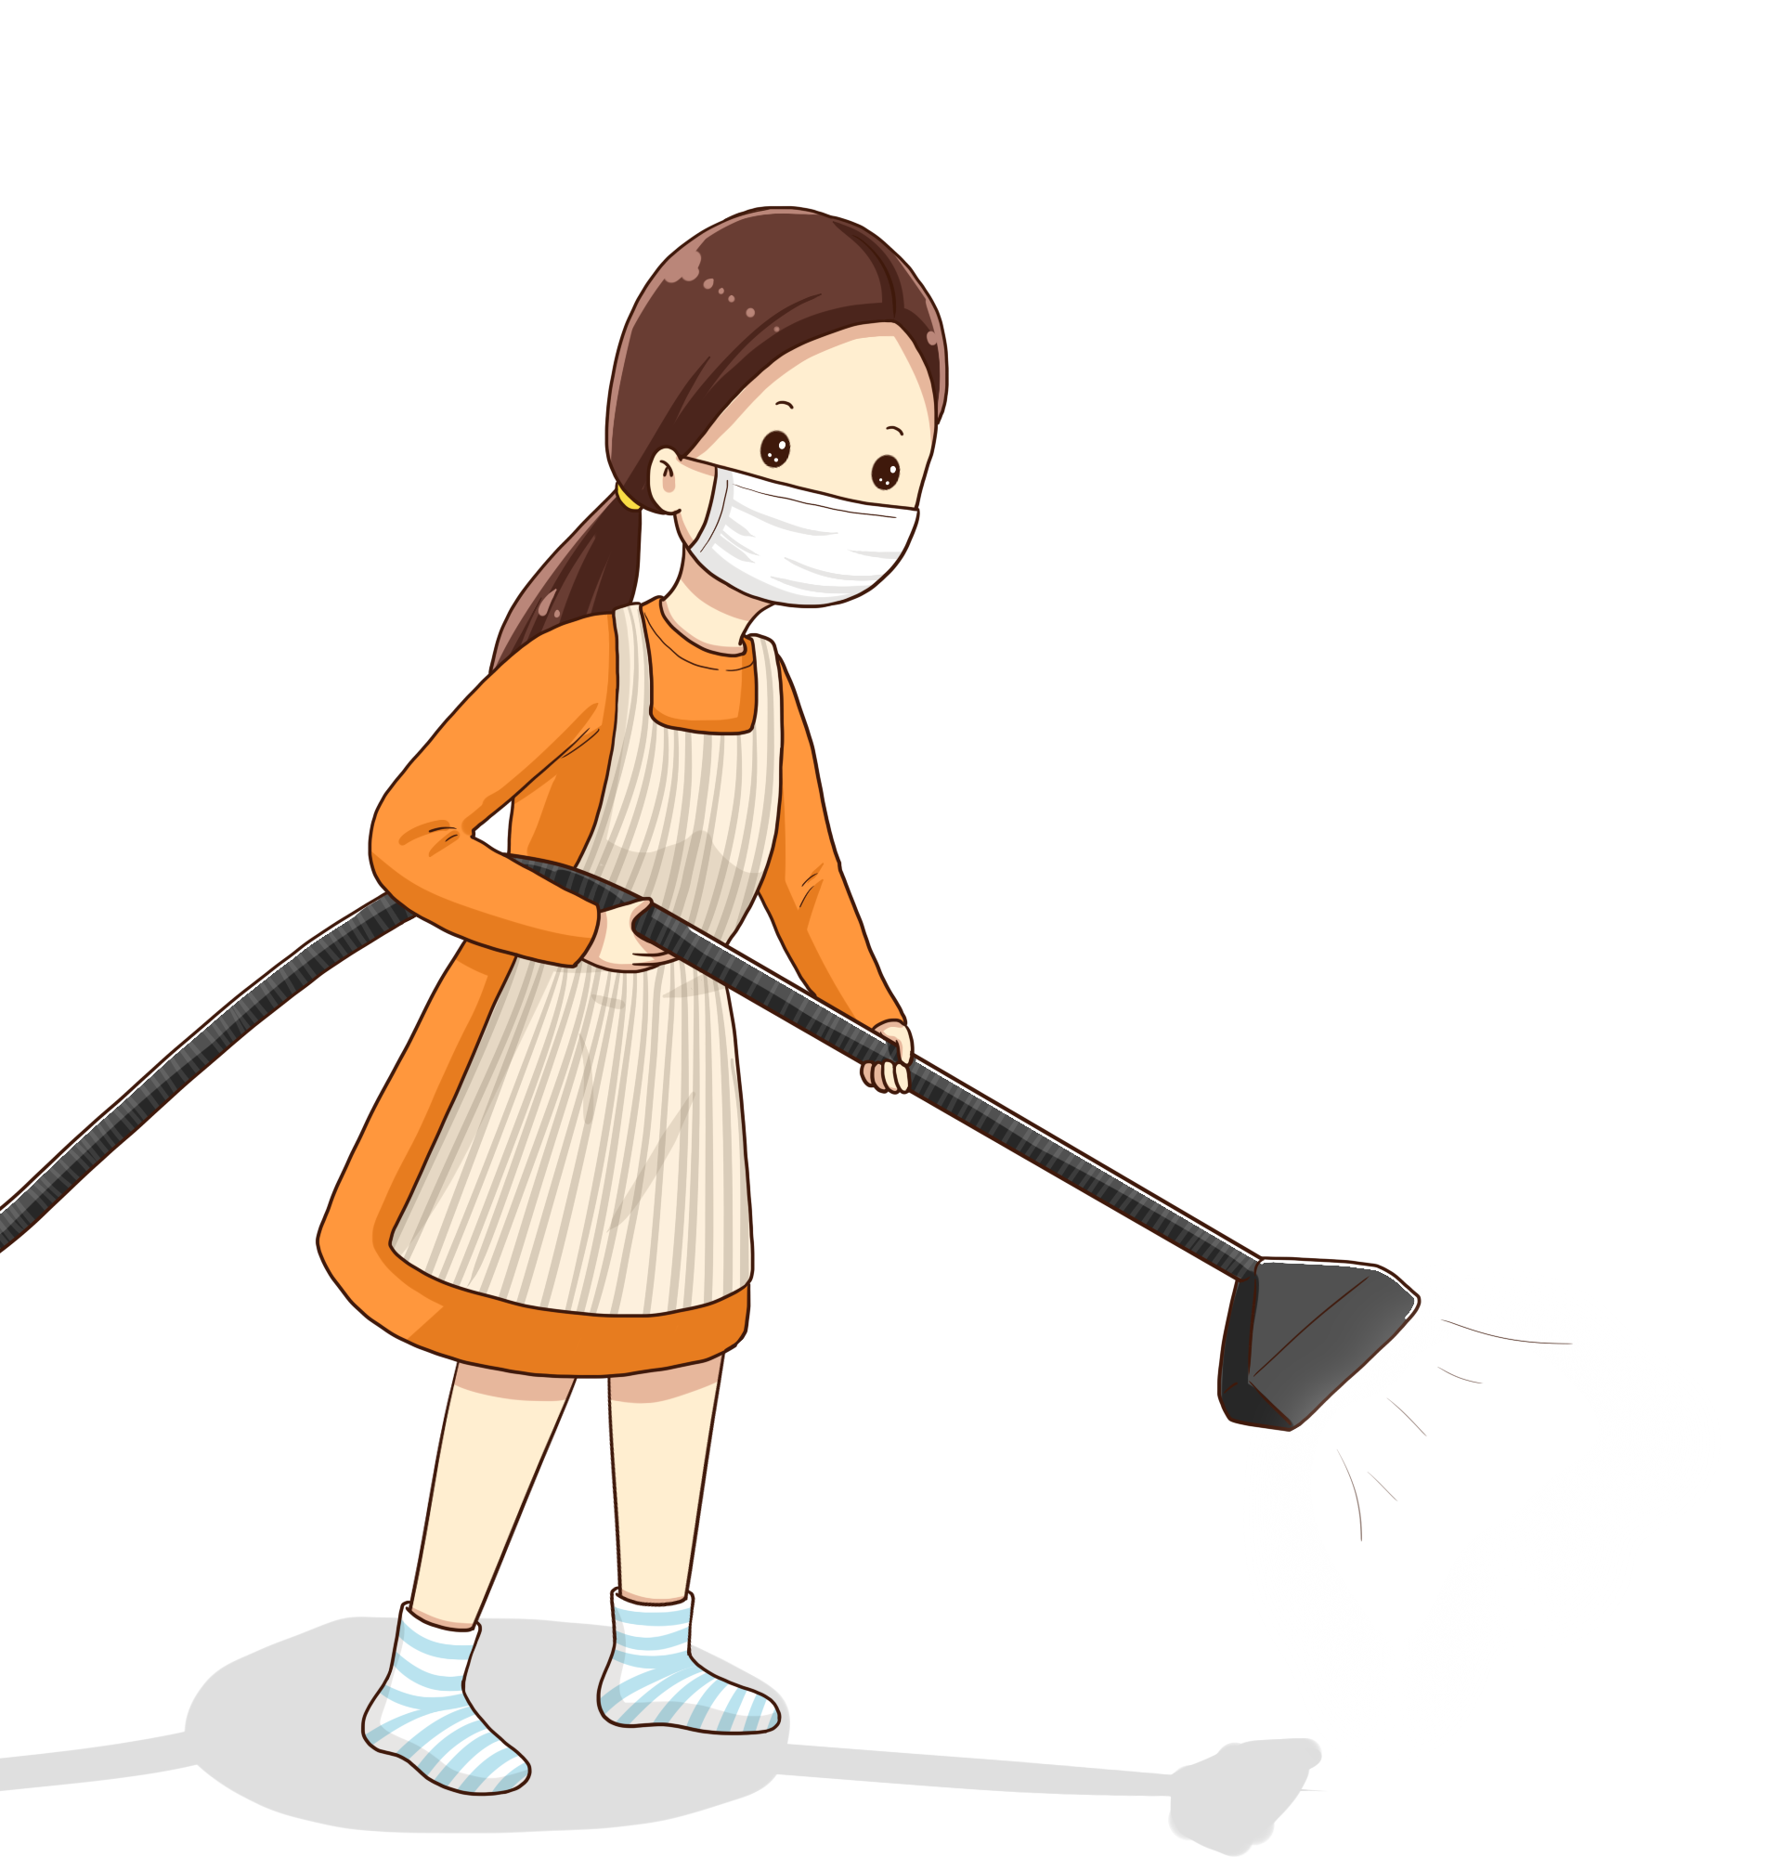

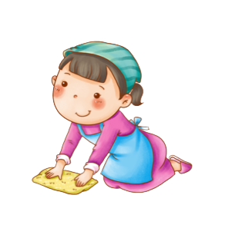

Slide 13

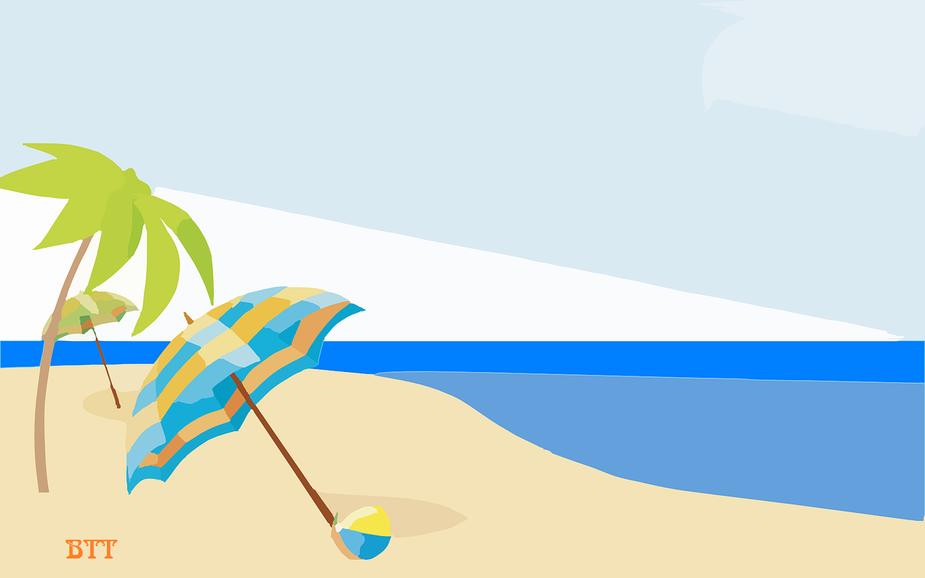

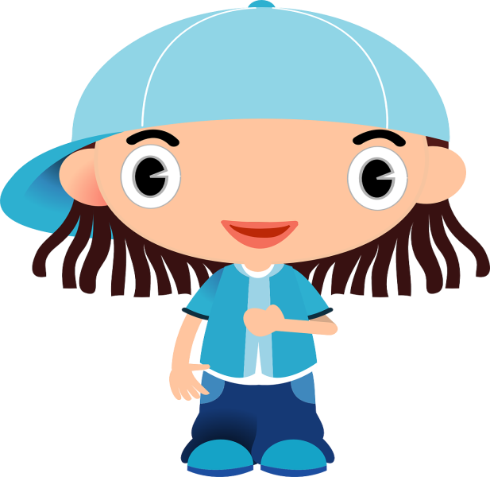


Giải cứu bãi biển

Slide 14
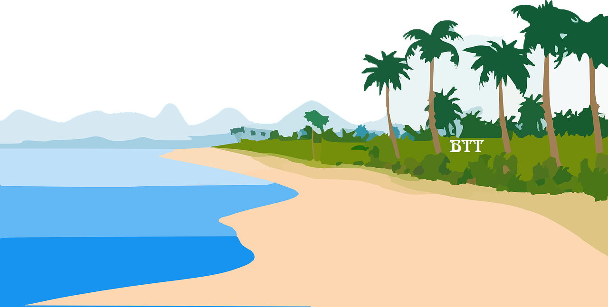

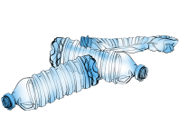




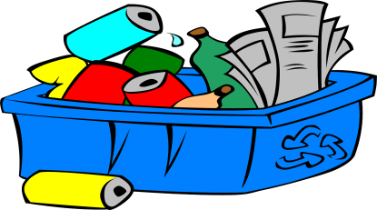

Slide 15

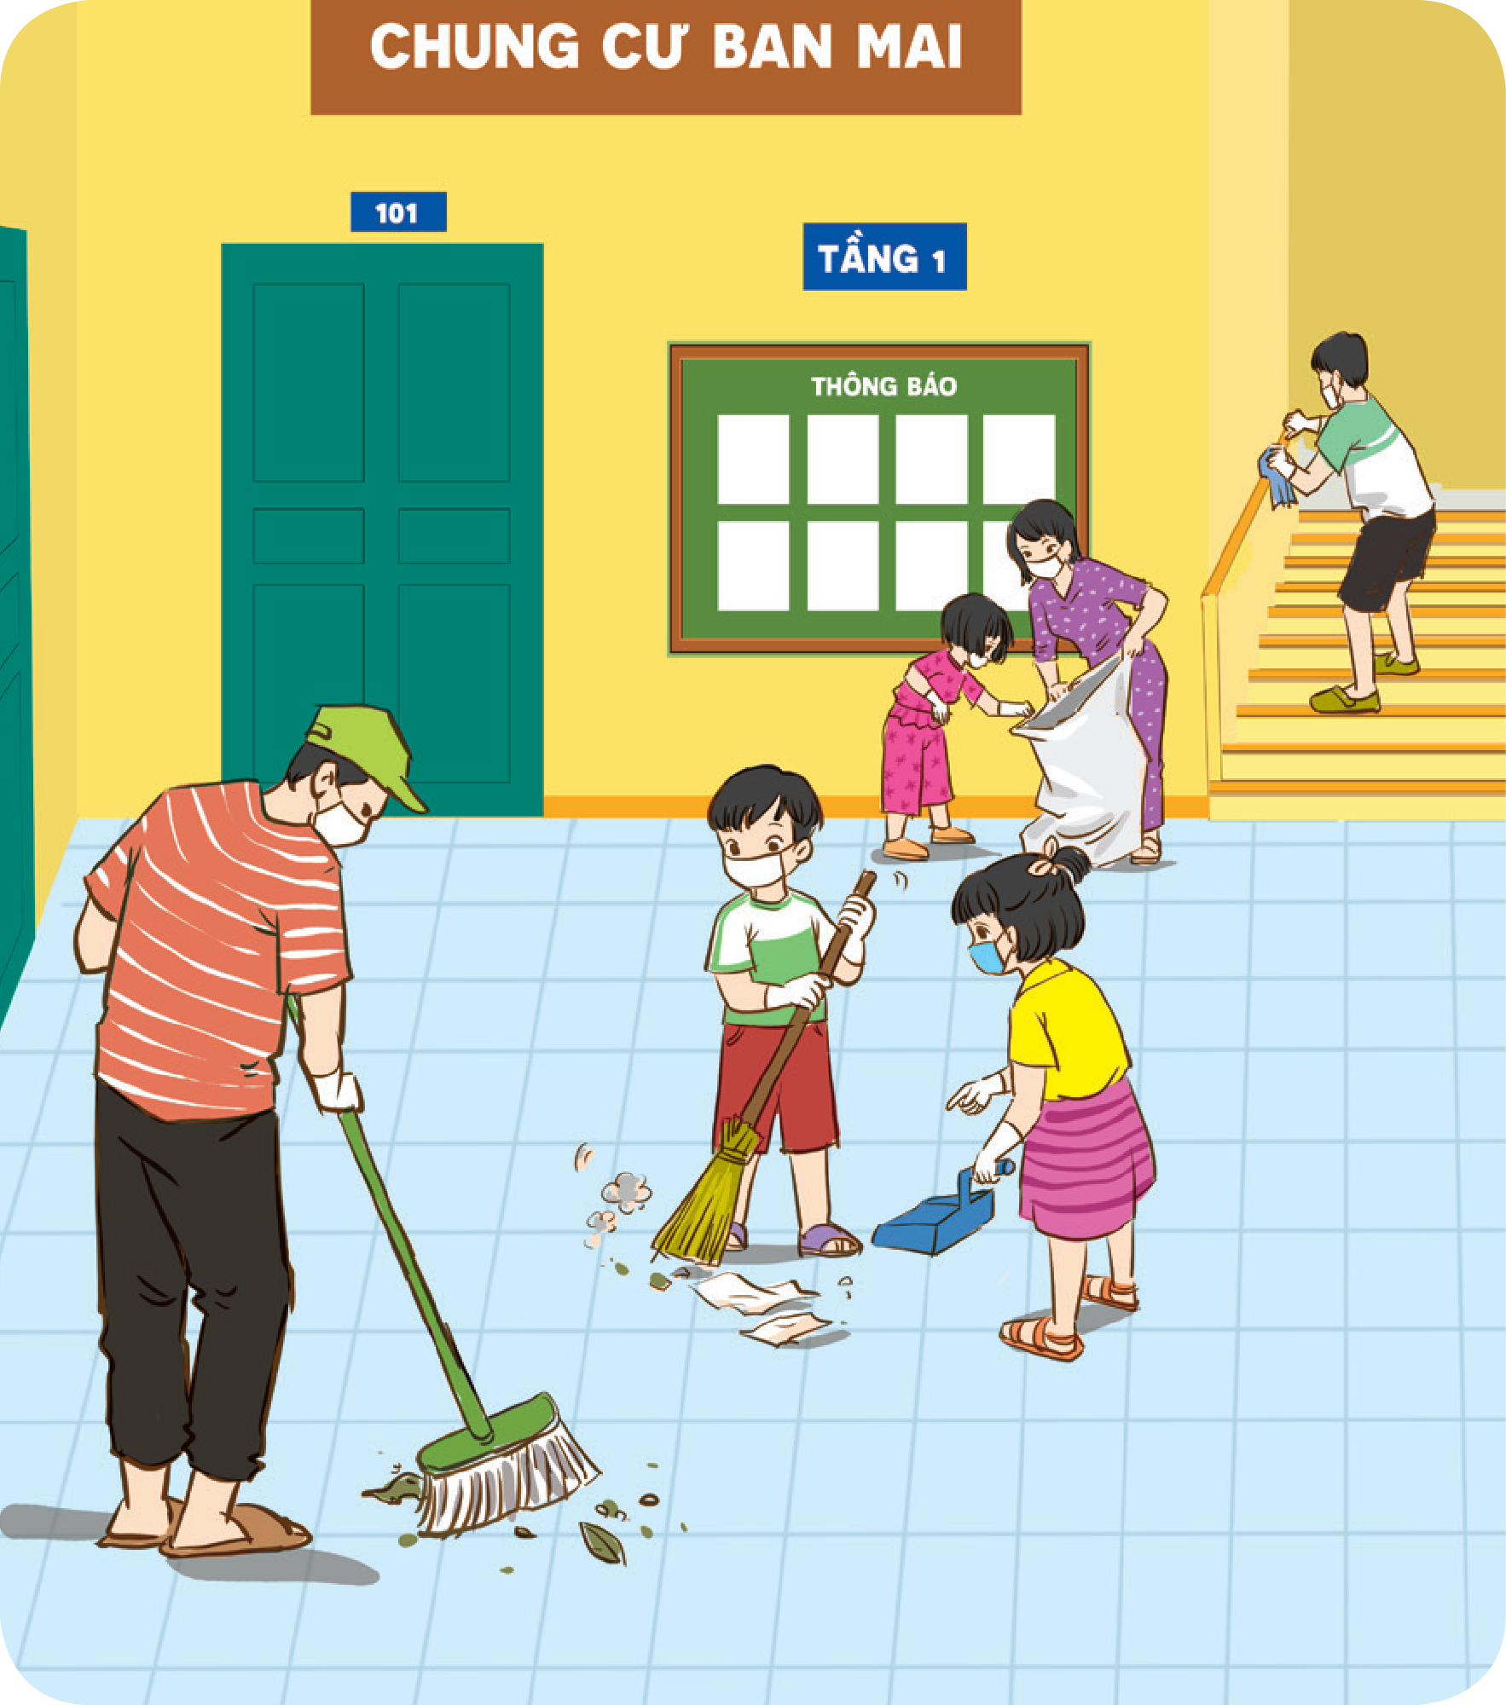


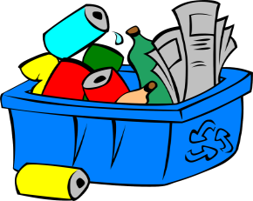
Em có đồng tình với hành động này không?
A. Đồng ý
A. Đồng ý
B. Không đồng ý

Slide 16
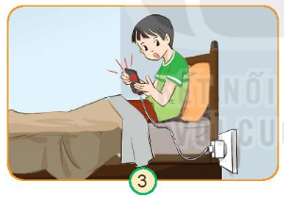
Em có đồng tình với hành động này không?
A. Đồng ý
B. Không đồng ý
B. Không đồng ý

Slide 17
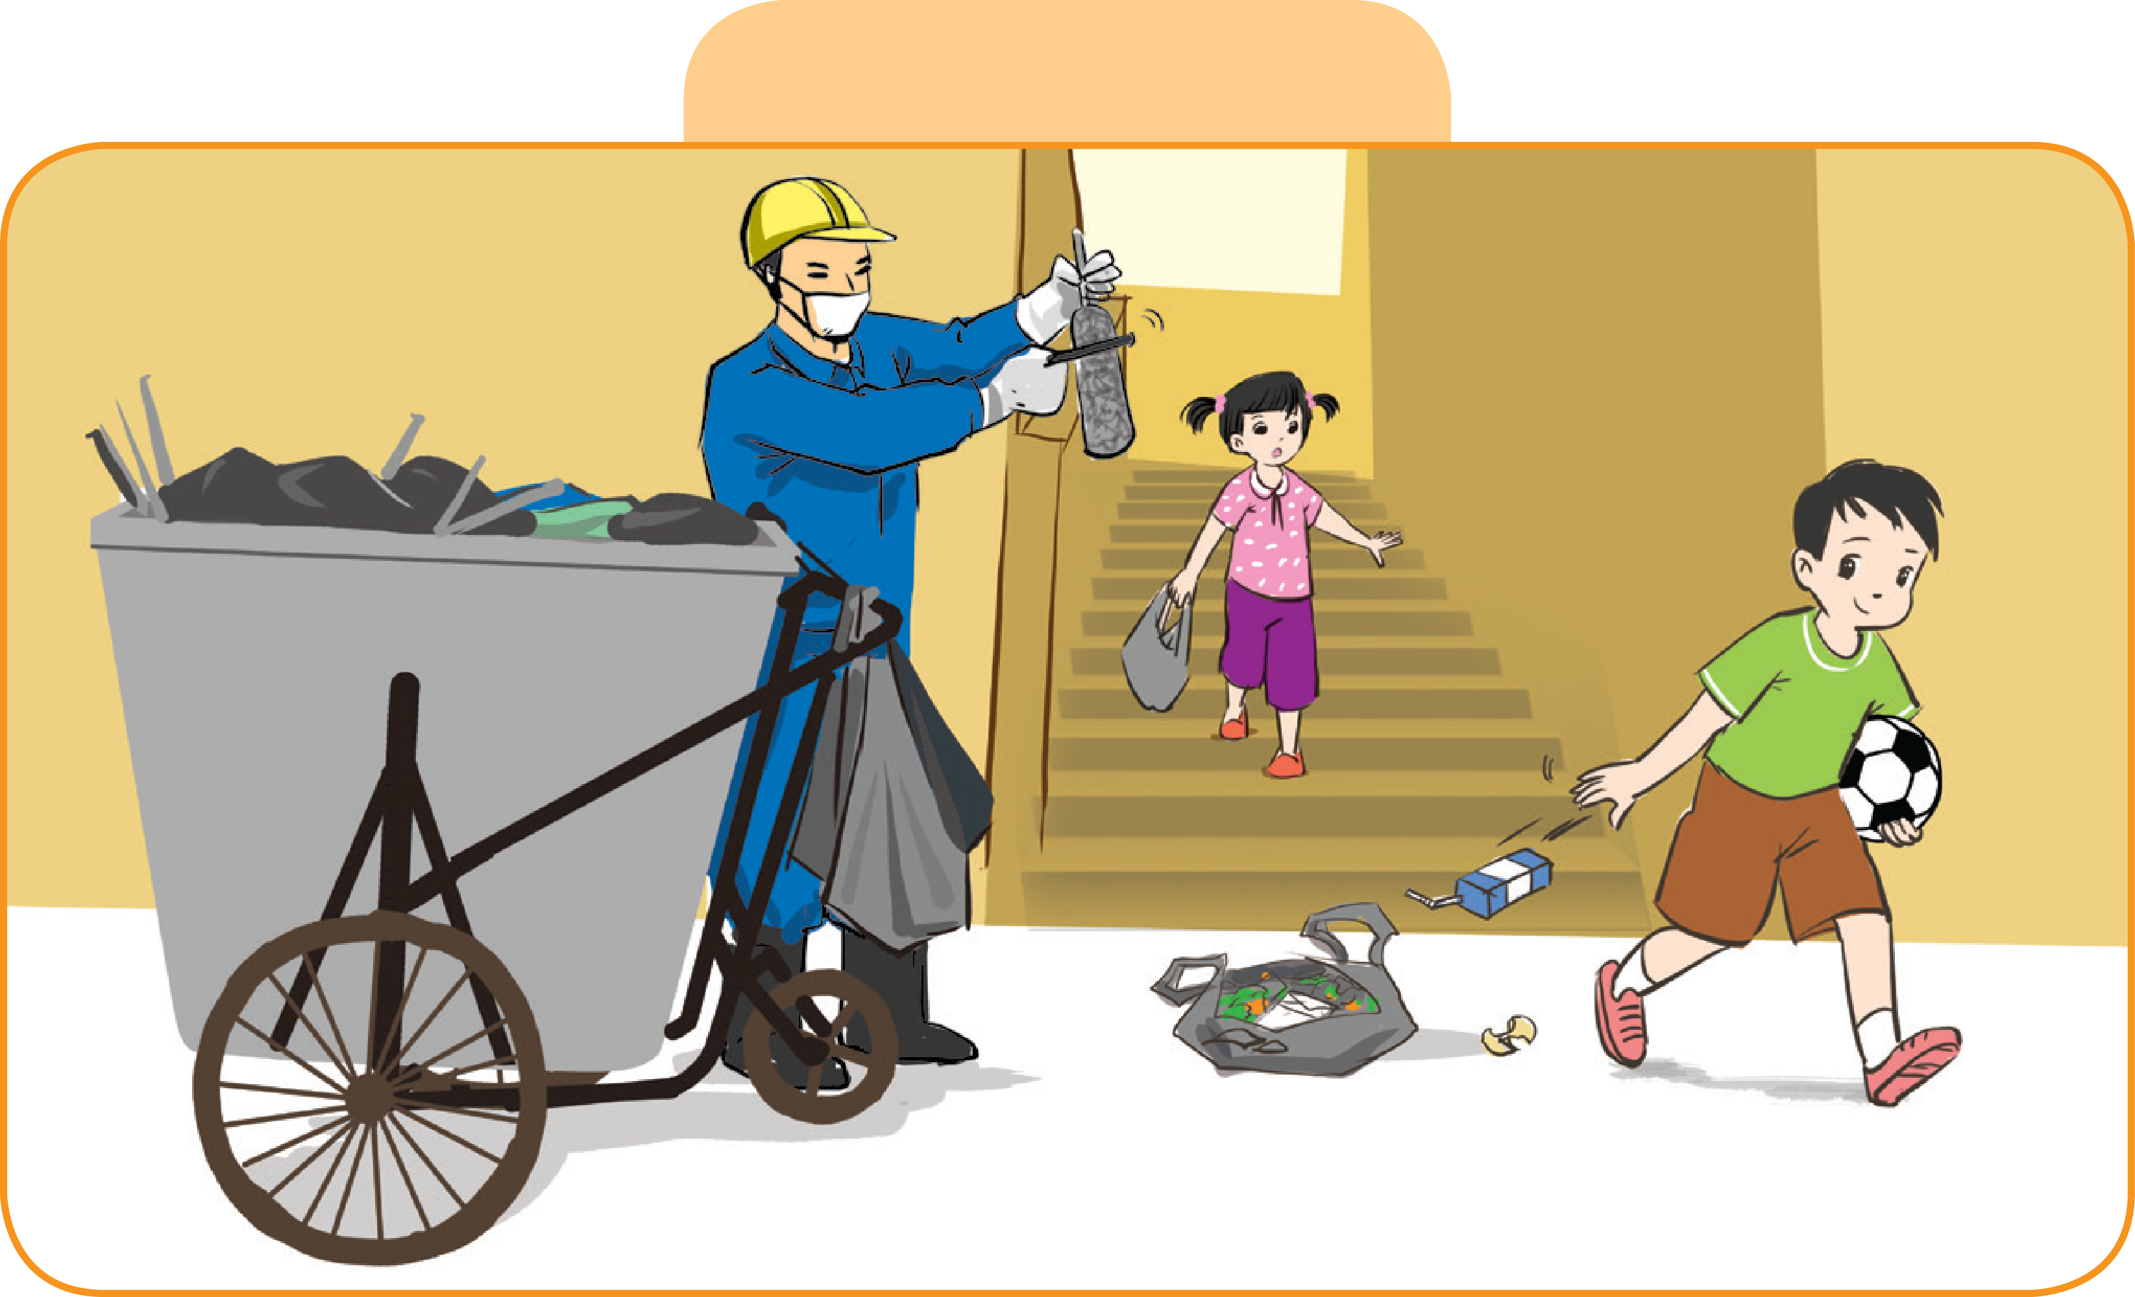
Em có đồng tình với hành động này không?
A. Đồng ý
B. Không đồng ý
B. Không đồng ý

Slide 19


